Slide 1

Kosmozviozdi
Годовой проект по информатике
Автор:
Семушев Климент,
ученик 10-5 класса
Руководитель:
Ушаков Денис Михайлович

Slide 2

Правила игры
Игрок управляет космическим кораблём, оказавшимся в просторах космоса, а препятствовать его путешествию будут законы физики – встречающиеся на пути звёздные системы гравитационно взаимодействуют с ракетой, а ограниченные запасы топлива ничуть не помогают

Slide 3
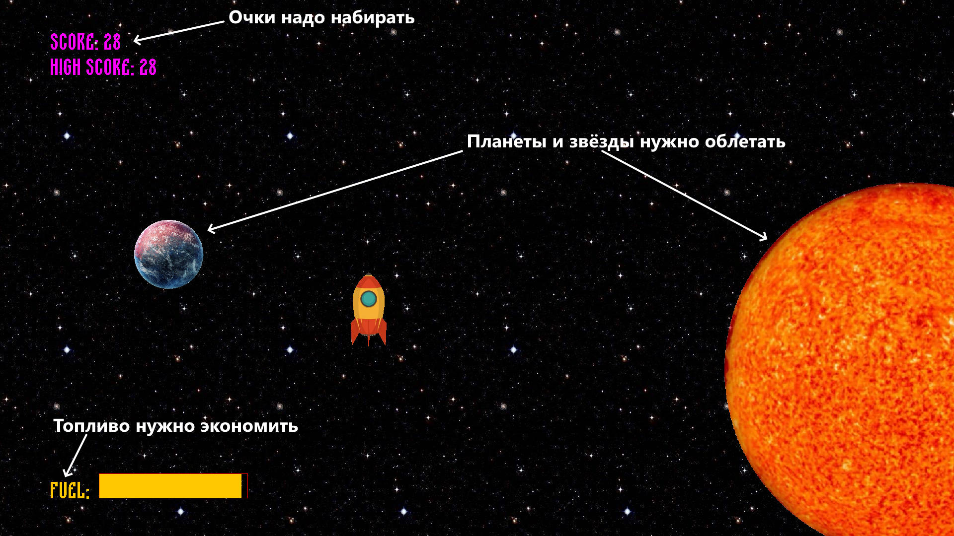
Постановка задачи

Slide 4
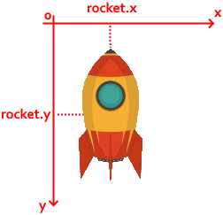
Математическая модель
Координатами ракеты считаются координаты центра прямоугольника, описанного около неё – приближенно центр масс.

Slide 5
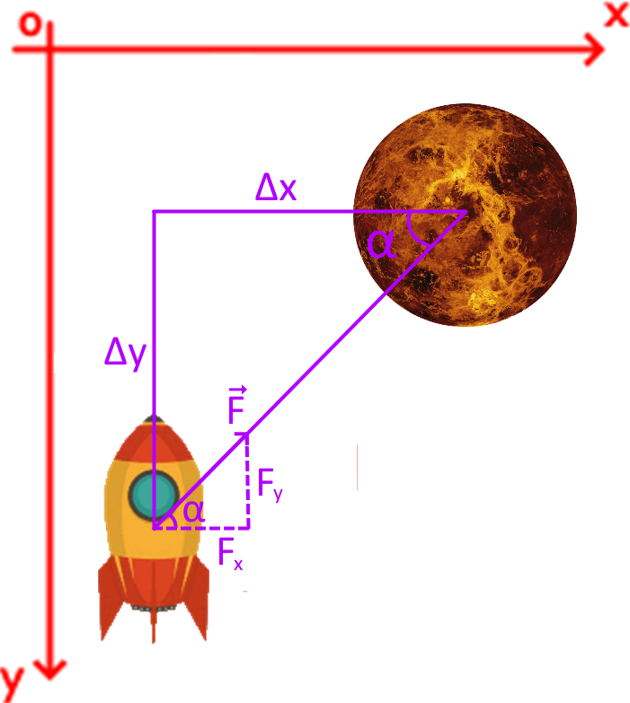
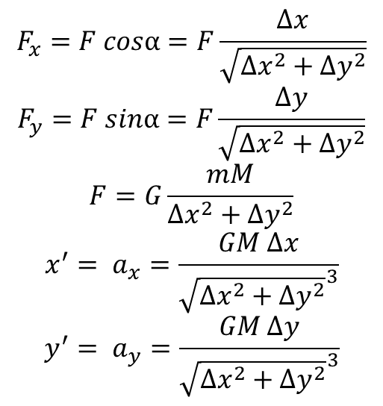
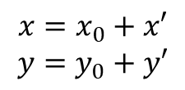
Математическая модель
Так как перемещение считается за единицу времени, а масса ракеты принята единичной, каждый момент времени координата ракеты меняется на модуль проекции силы тяготения на соответствующую ось.
$$F_{x}=F cosα=F\frac{Δx}{\sqrt{Δx^{2}+Δy^{2}}}$$
$$F_{y}=F sinα=F\frac{Δy}{\sqrt{Δx^{2}+Δy^{2}}}$$
$$F=G\frac{mM}{Δx^{2}+Δy^{2}}$$
$$x^{′}= a_{x}=\frac{GM Δx}{{\sqrt{Δx^{2}+Δy^{2}}}^{3}}$$
$$y^{′}= a_{y}=\frac{GM Δy}{{\sqrt{Δx^{2}+Δy^{2}}}^{3}}$$
$$x=x_{0}+x′$$
$$y=y_{0}+y′$$

Slide 6
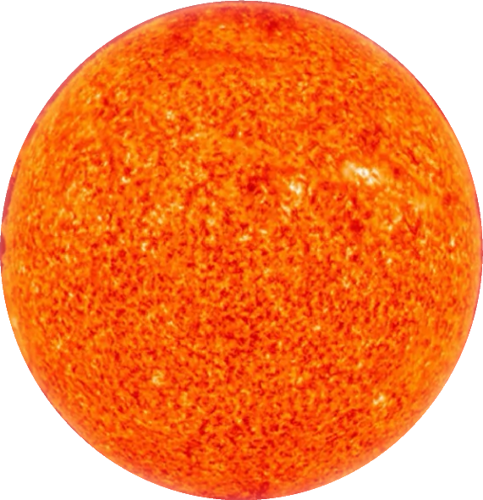
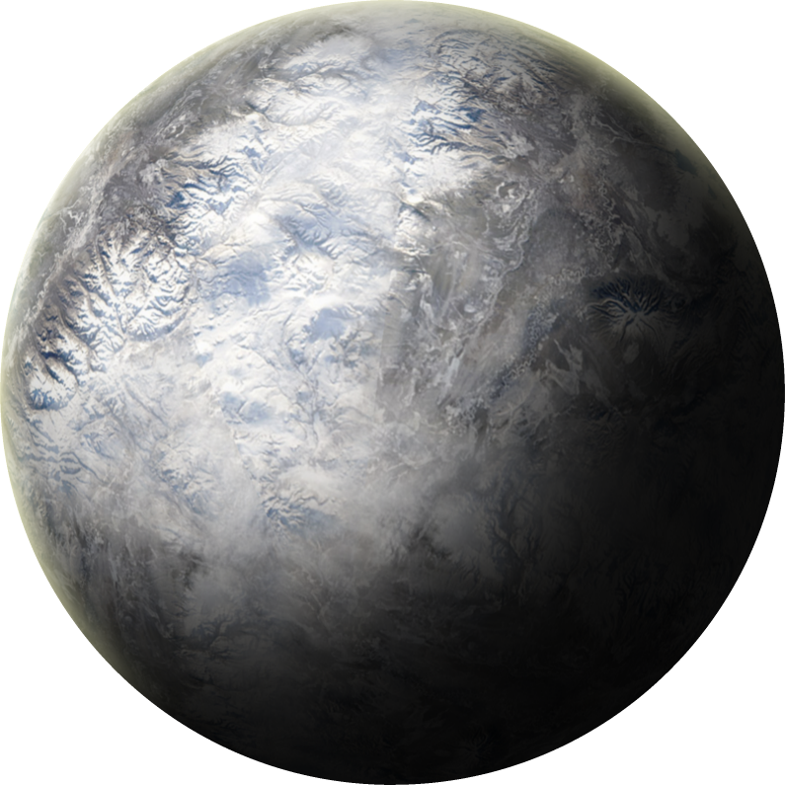
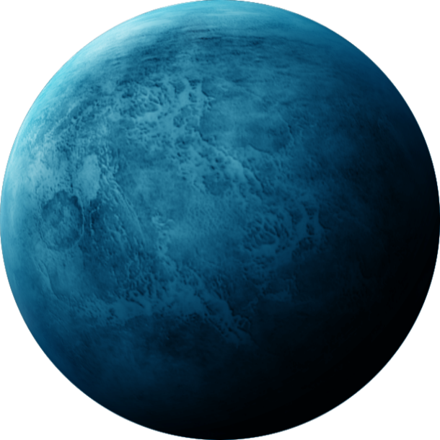
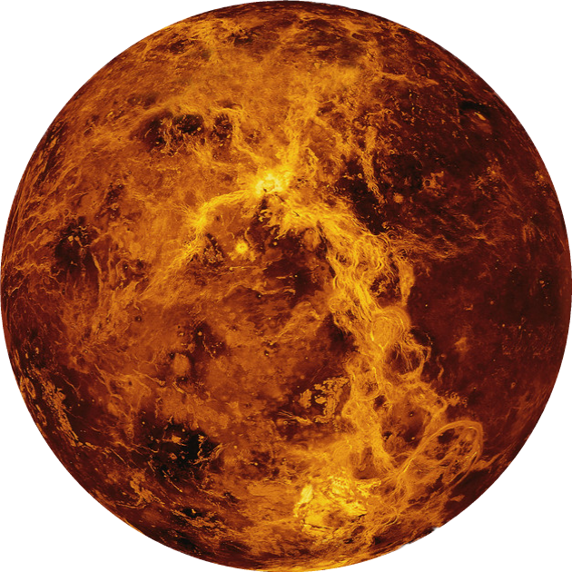
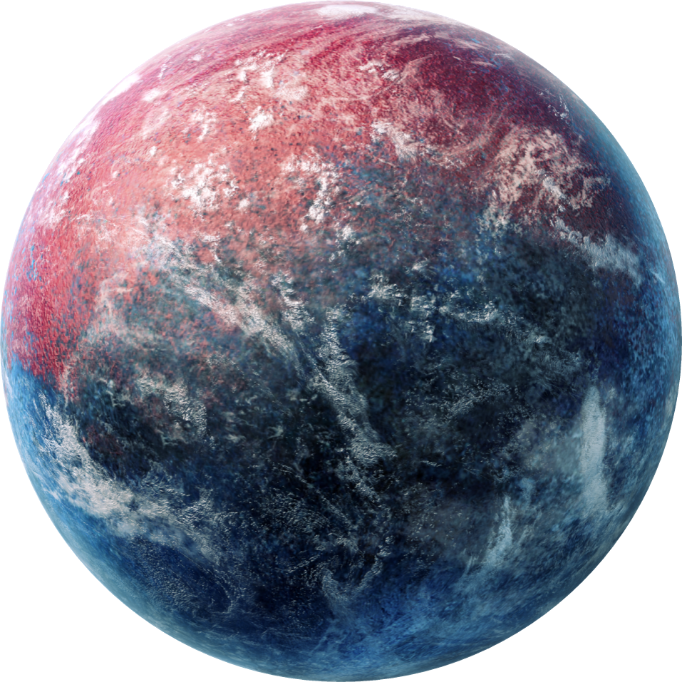
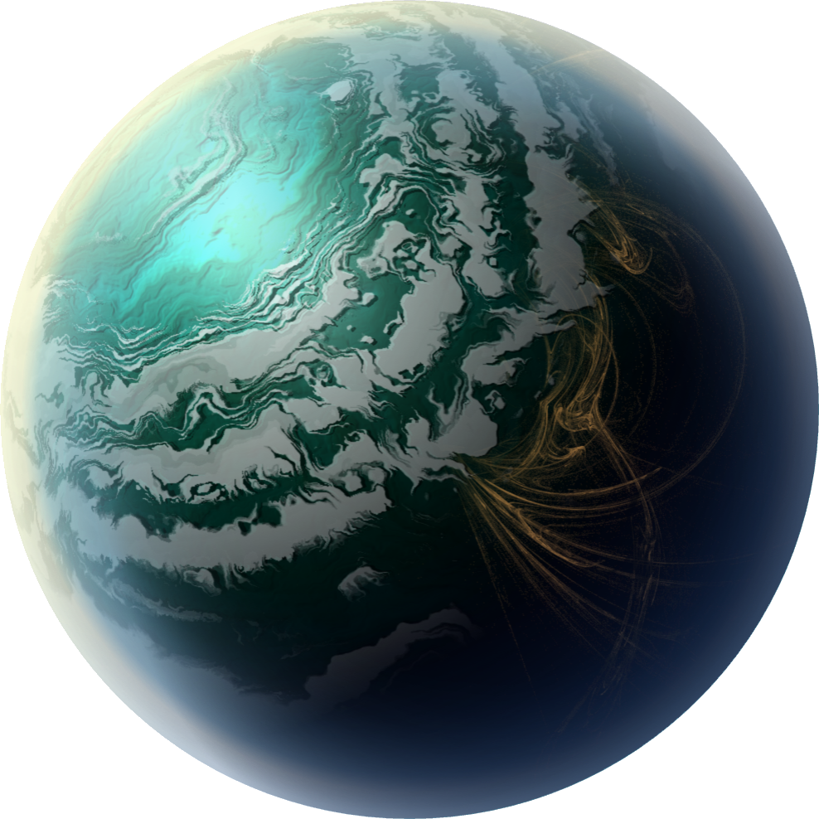
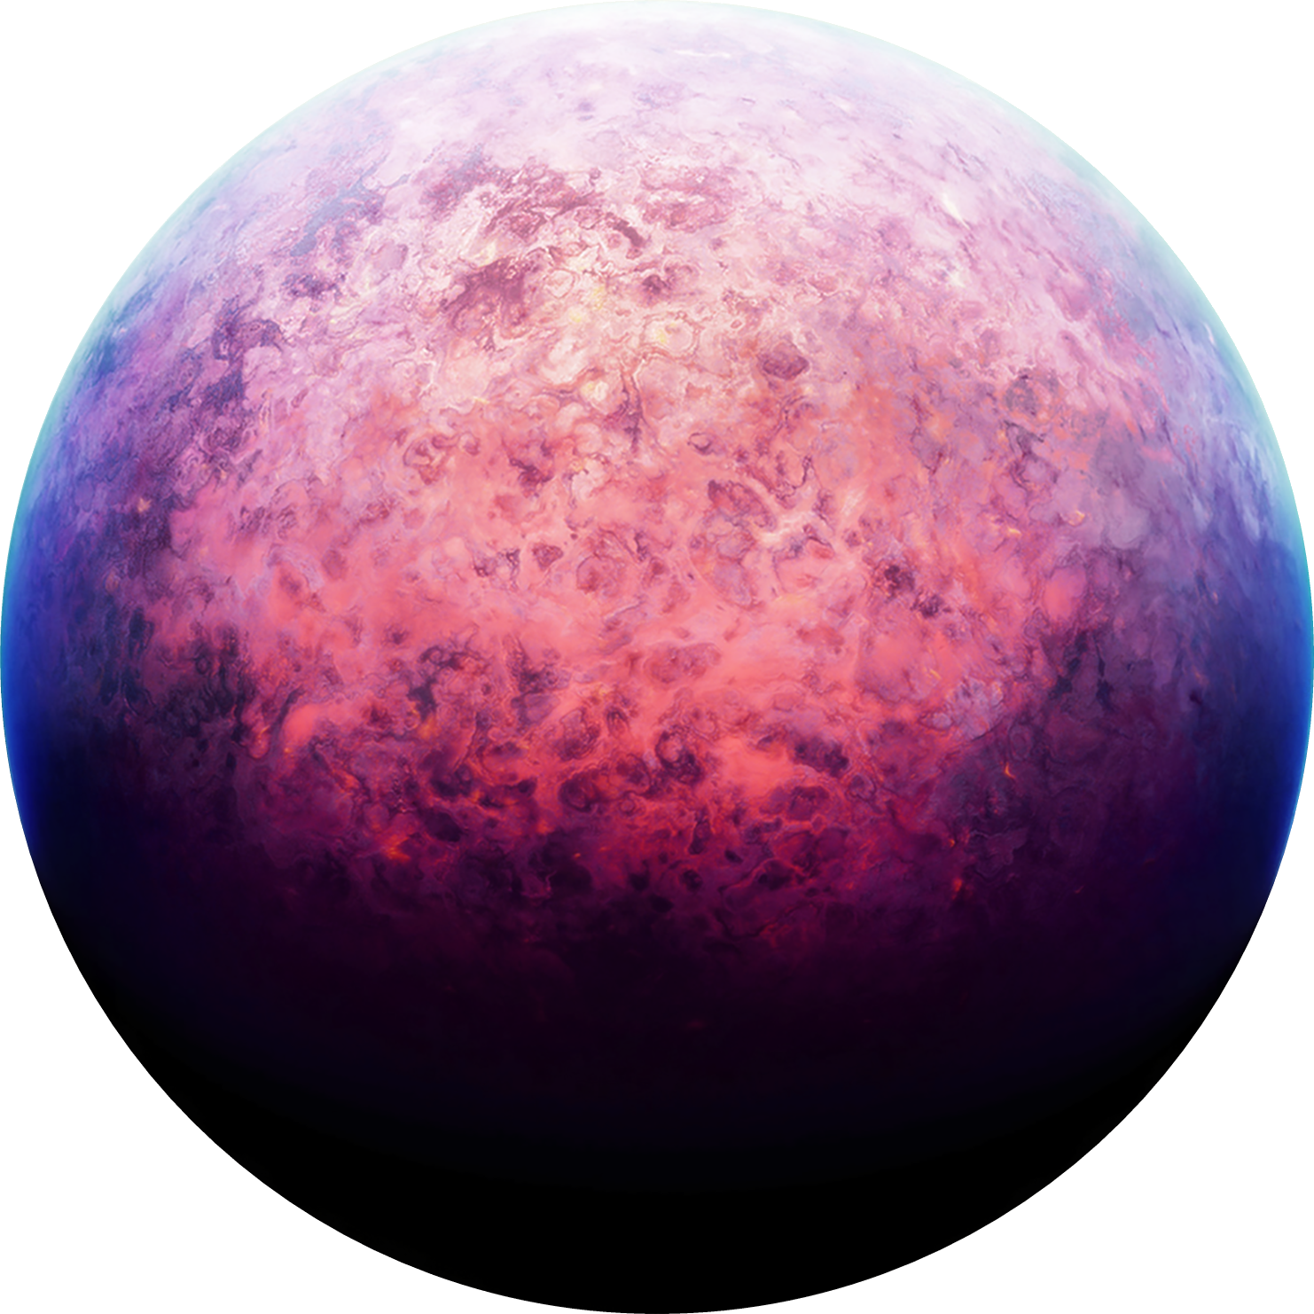
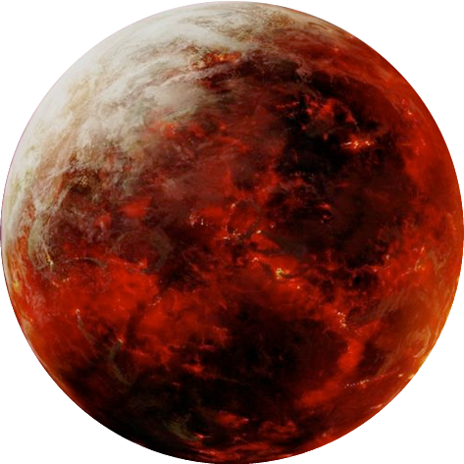
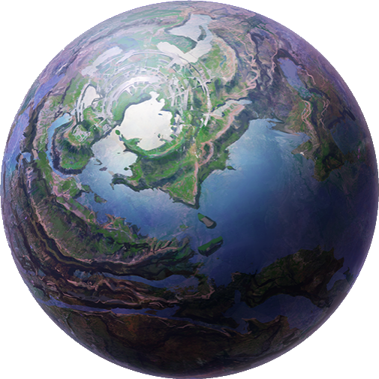
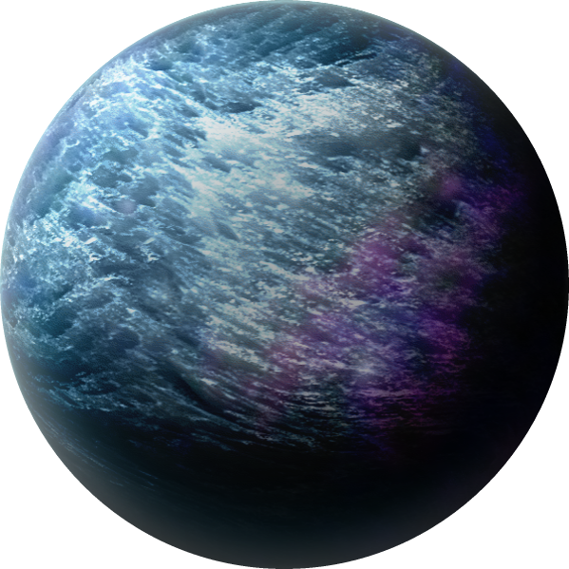
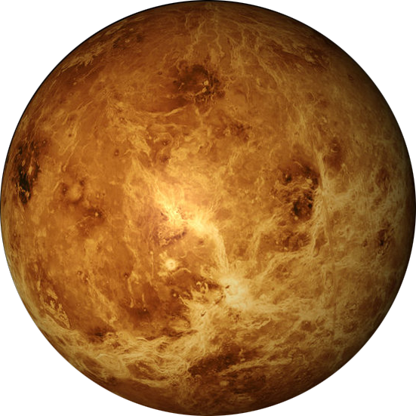
Структура данных
Входные данные считываются с клавиатуры (“W”, ”A”, ”S”, ”D”, “↑”, “←”, “↓”, “→” для передвижения и ”Enter”, ”Esc” для взаимодействия с интерфейсом) и мыши.
 | 0 | 1 | 2 | 3 | … | planetNum
0 (x) | … | … | … | … | … | …
1 (y) | … | … | … | … | … | …
2 (r) | … | … | … | … | … | …
3 (m) | … | … | … | … | … | …
4 (υ) | 0 | … | … | … | … | …
5 (type) | 0 | … | … | … | … | …
Каждая созданная планета имеет тип, определяющий её внешний вид – он задаётся в случайном порядке

Slide 7
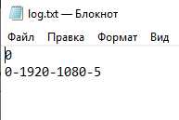
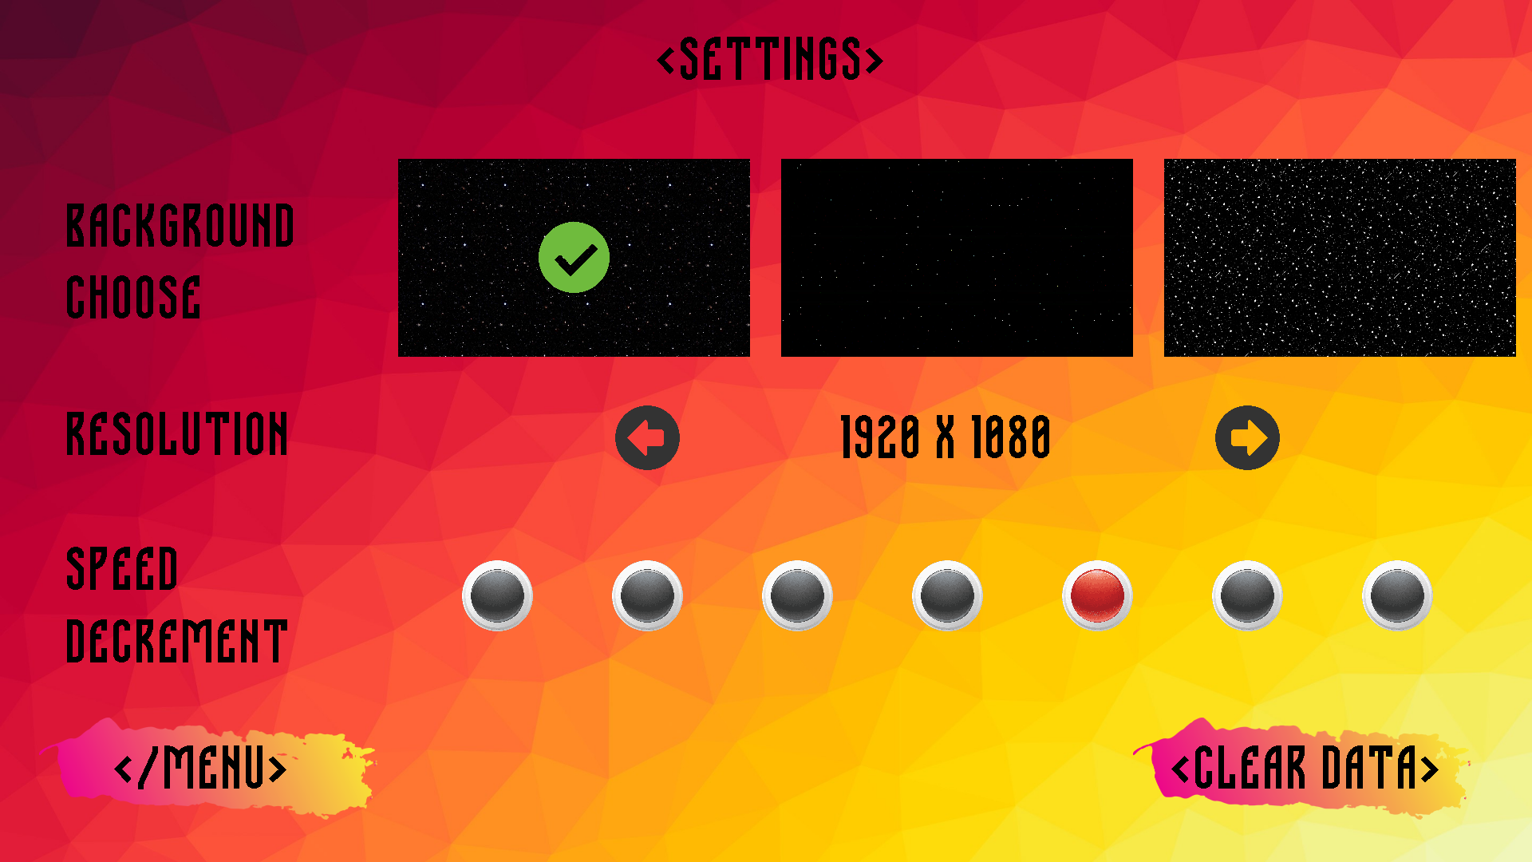
Структура данных
Для сохранения таких данных, как рекордный счёт, и настроек (фон и разрешение экрана) используется текстовый файл.

Slide 8
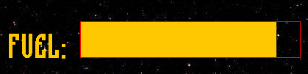

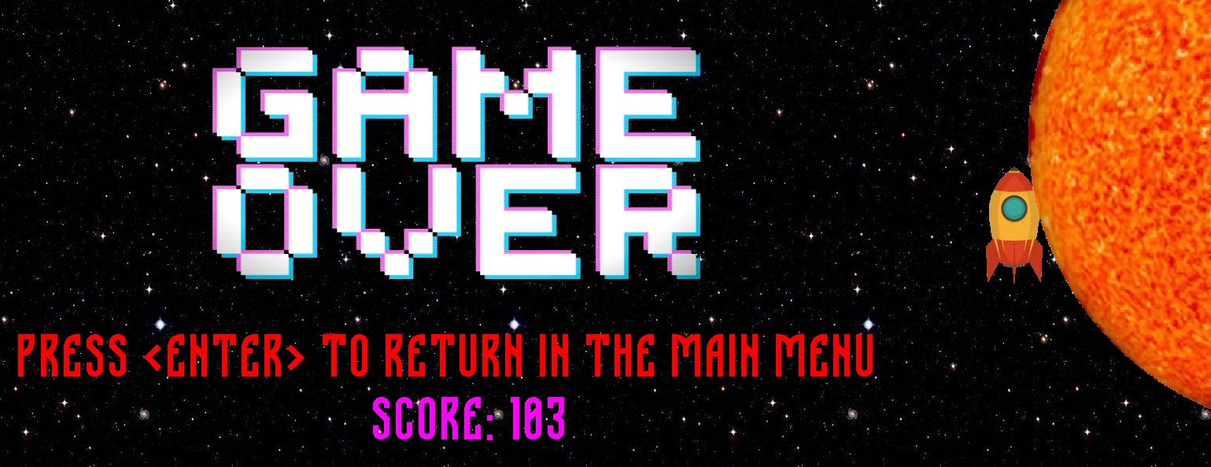
Метод решения
Топливо ракеты ограничено и уменьшается при нажатии клавиш “W” и “↑”, когда топливо закончится, ракета не сможет ускориться вперёд.
Игра заканчивается, если ракета столкнётся с планетой или звездой, для этого рассматривается «хитбокс» – контур модели ракеты, для каждой точки которого рассчитывается расстояние до объектов звёздной системы.

Slide 9
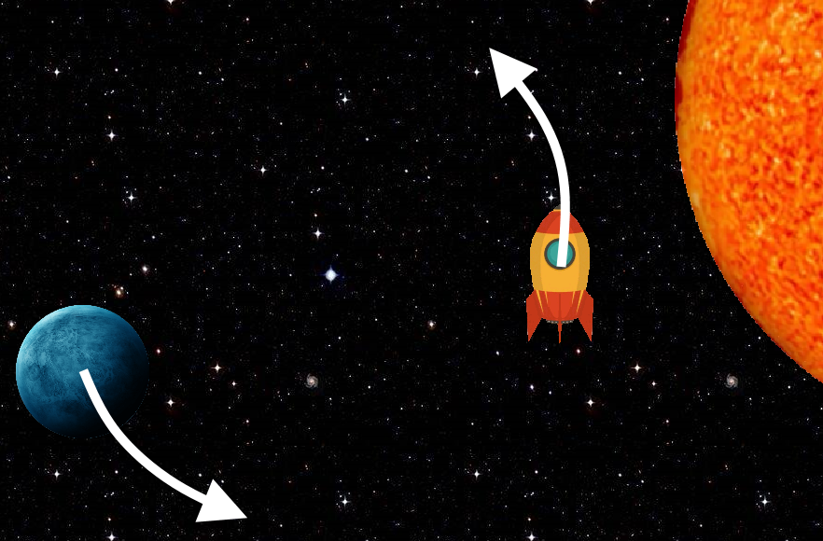
Методы решения
Планеты вращаются около звезды по круговым орбитам
Траектория ракеты произвольна, но зависит от положения относительно других тел – рассчитывается сила тяготения ракеты к каждой планете и звезде, суммарная сила на единицу массы и времени равна перемещению – рассчитываются проекции

Slide 10
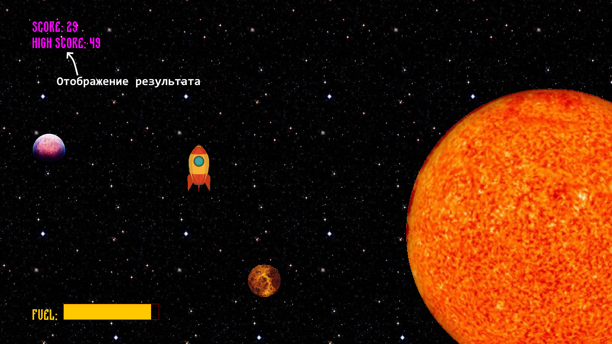
Пример работы программы

Slide 11
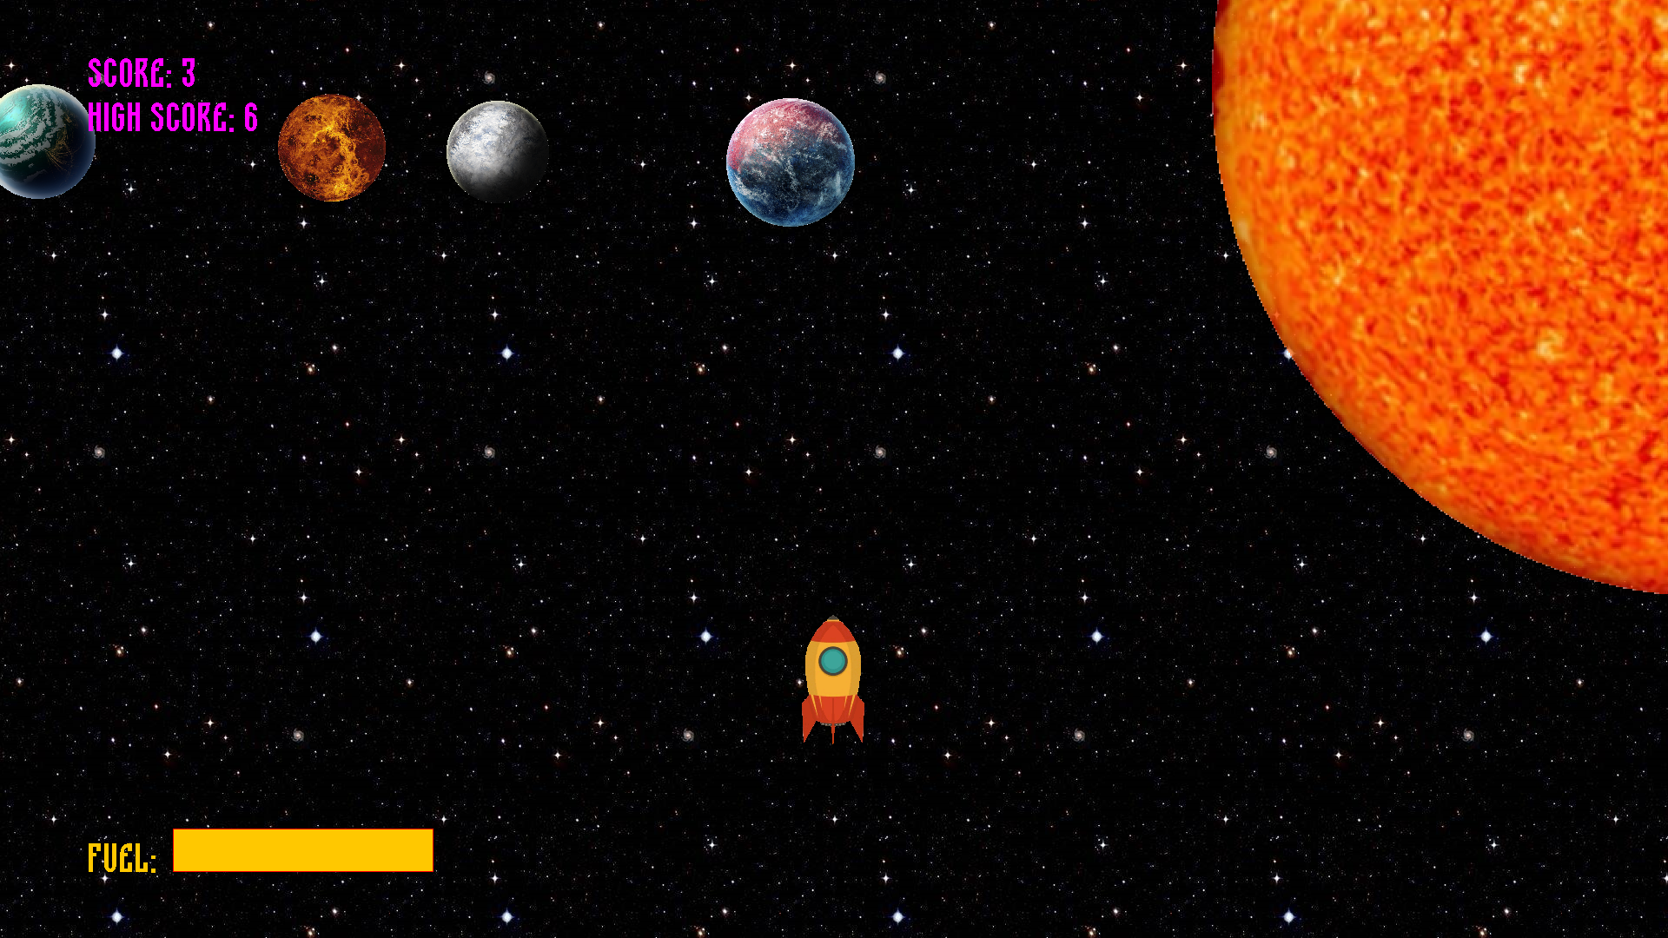
Возникшие затруднения
Иногда при генерации системы игра зависала – это было вызвано тем, что на экране не было места для появления новой планеты (их количество заранее определяется функцией random) – функция проверки отсутствия других планет рядом возвращала значение false. Это было решено тем, что теперь если за некоторое число попыток (50) не получится расположить на экране объект (функцией random), то программа уменьшает число планет систем до количества уже сгенерированных

Slide 12
